Slide 1
Startap nədir? Startap ekosistemindən faydalanmaq imkanları

Slide 2

Startap nədir?
“STARTUP” (ingilis dilinnən tərcümədə “işə salmaq” ) - inkişaf mərhələsində olan, yeni yaranmış bir şirkətdir, hansı ki, öz məşğuliyətini ya yeni yaranmış texnologiyalarla, yada yeni innovasiya ilə əlaqədə olan ideyalarla bağlayır.Startupın əsas xüsusiyyətlərindən biridə onun inkişafı üçün pulun çatışmamazlığı və bazarda demək olar ki , “gizli” fəaliyyətidir. Buna görə, misal üçün ABŞ-da startupların çoxu tələbələr tərəfindən yaradılır və buna “qaraj” startupları deyirlər. Amma onuda deyək ki, startup bazarın yalnız İT sahəsi yox, istənilən sahəsinə aid ola birlər.

Slide 3
Tarixi
İlk dəfə start up anlayışı 1939-cu ildə texnologiyanın əsas mərkəzi hesab olunan ABŞ-ın Koliforniya ştatında San–Fransisko şəhərinin yaxınlığında, Santa-Klare vadisində yaranmışıdır. Bu ərazi hazırda dünyanın yüksək texnologiyalar mərkəzi hesab olunan Silikon Vadisi adlanır. Startap termini ilk dəfə 1973-cü ilin avqustunda Forbes və 1977-ci ilin sentyabrında Business Week jurnallarında istifadə edilmişdi. Konsepsiya 90-cı illərdə dildə daha da möhkəmləndi və dotkom iqtisadi köpüyün ortaya çıxması zamanı geniş yayıldı.

Slide 4

Startap və sahibkarlıq arasındakı fərq nədir?
Bir təşəbbüskarın bir başlanğıc qurucusundan fərqləndirən nədir? Hər iki şəxs bir şirkətə investisiya yatırırlar, ancaq birinin digərindən daha çox məsuliyyəti olacaqdır.

Slide 5

Sahibkar kimdir?
Sahibkar, iş imkanlarını axtaran və bu müəssisələrin gəlirli olmasının yollarını yaradan bir fərddir. Sahibkarlar çox vaxt şirkətlərdən pul qazanmağa daha çox diqqət etdikləri üçün şirkətləri idarə etmək kimi böyük vəzifələr olmadan sərmayə qoyurlar.

Slide 6
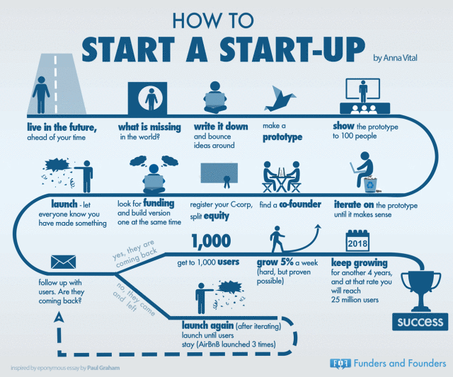
Bir startapçı kimdir?
Bir başlanğıc qurucusu, bir başlanğıc şirkəti tapdıqları üçün sahibkarlardan fərqlidir. Nə vaxtsa uğurlu olacaq bir iş yaradırlar. Sahibkarla bənzər səslənsələr də, məqsədləri fərqlidir. Bir təşəbbüskardan fərqli olaraq, bir başlanğıc qurucusu böyük bir maliyyə səbəbi yoxdur. Dünyanı dəyişdirmək üçün bir məhsul və ya bir xidmət yaradırlar.

Slide 7
Məqsədlərdəki fərqlər
İntizamınız və çox işləmək bacarığınız yoxdursa, müvəffəq olmaq üçün mübarizə apardığınızı tapa bilərsiniz. Sahibkarlıqla bir məhsul yaratmaq və bunun üçün ödəniş etmək vacibdir. Başlanğıc qurucular gələcəkdə daha böyük mənfəət əldə etmək istədikləri üçün ilk növbədə satış prosesi barədə tez-tez narahat olmayırlar. Çölə çıxırlar və daha böyük investorlara yaxınlaşırlar və işlərini tanımağa yönəldirlər. İşinizin xüsusiyyətindən asılı olaraq, hər satış olmadan onlayn uğurlu ola bilərsiniz. Sosial mediadan və digər saytlardan populyar olmaq üçün istifadə etmək, işinizin böyük bir şirkət və ya investor üçün dəyərli olmasına kömək edə bilər və bu işi satın alma mövzusunda sizə müraciət edəcəklər.

Slide 8
Hansı ən yaxşısıdır?
Hər iki sahənin də müsbət və mənfi tərəfləri var. Satışlar gəlmirsə, bir təşəbbüskar özünü tez bir zamanda puldan çıxara bilər. Satış üçün məhsul istehsalına başlamaq üçün avadanlıq, işçi və digər insanlara pul yatırması lazım olduğu üçün ilk il və ya daha uzun müddətə maliyyə dəstəyinə sahib olmaları lazımdır. Bəzi təşəbbüskarlar yalnız şirkətlərini ayaqda saxlamaq üçün həftədə 80 saatdan yuxarı işləyəcəklər

Slide 9
Startap həyat dövrü
Həyat dövrü, ideyadan başlayaraq onun tam geri qaytarılması ilə bitən startapın inkişafı mərhələlərini təsvir edən bir yoldur. Bütün iş kompleksi ciddi şəkildə müəyyən bir ardıcıllıqla aparılır, lakin mərhələlərin sayı və onların müddəti fərqli ola bilər. Başlanğıc dörd-səkkiz mərhələdən ibarətdir.

Slide 10
Startap həyat dövrü
Problemin təsdiqi və onun həlli (Problem/Solution Fit). Bu mərhələdə problemi aydın şəkildə ifadə etmək və onun startap ideyasının köməyi ilə effektiv şəkildə həll oluna biləcəyi sualına cavab vermək lazımdır. Əgər belədirsə, o zaman gələcək məhsulun həyat şansı var. Bu mərhələni həyata keçirmək üçün onlar fərziyyə yaradır, bazarı təhlil edir, tələbi yoxlayır, həmçinin problemli müsahibələrdən istifadə edərək hədəf auditoriyanı və onun ehtiyaclarını öyrənirlər. İnvestorları və ilk sadiq istifadəçiləri cəlb etmək üçün onlar açılış səhifəsi yaradır və kraudfandinq platformasında layihəyə başlayırlar.
Minimum Canlı Məhsul (MVP). Bu mərhələdə məhsulun minimum investisiya ilə hədəf auditoriyanın əsas problemini həll etməyə imkan verən versiyası yaradılır. MVP tələbi təsdiqləməyə və erkən qəbul edənlərdən rəy toplamağa kömək edir. Minimum etibarlı məhsulu necə inkişaf etdirmək haqqında daha çox oxuyun.
Məhsul bazarına uyğunluq (PMF). Bu mərhələdə onlar məhsulun potensial müştərilərin ehtiyac və maraqlarına necə cavab verdiyini araşdırırlar. Əsas PMF göstəricisi saxlama dərəcəsidir. Nə qədər yüksəkdirsə, bir o qədər yaxşıdır. Bu göstəricini izləməklə yanaşı, onlar istifadəçilərdən rəy toplayır, müştəri məmnuniyyətini (CSI) öyrənir və istehlakçı loyallığı indeksini (NPS) ölçürlər.
Miqyaslanma (Scale). Şirkətin inkişafını və satışların artmasını nəzərdə tutur. Bu mərhələdə onlar artıq bilirlər ki, hansı kanallar yaxşı işləyir, harada zəif cəhətlər var, yeni müştərilər cəlb etmək və mənfəəti artırmaq üçün hansı addımlar atılmalıdır.
Yetkinlik. Bu mərhələdə startap artıq inamla “ayaq üstə dayanır”. İndi mövqelərimizi gücləndirmək, yeni bazarlara çıxmaq və şirkətin özünün və məhsulunun inkişafına sərmayə qoymağa davam etmək lazımdır.

Slide 11
Startapların hansı növləri var ?
Kiçik biznes startapları. Çox vaxt bunlar böyük investisiyalar tələb etməyən kiçik şirkətlər və komandalardır. İnvestorlar tərəfindən ciddi təzyiq olmadığı üçün yavaş-yavaş genişlənirlər.
Satın alınan startaplar. Onlar proqram təminatı və texnologiyalar sahəsindən sonrakı satış məqsədi ilə yaradılmış layihələrdir.
Genişlənə bilən. Bunlara istehlakçı və biznes proqramları daxildir. Belə startaplar vəsait və ilk müştərilər toplayan kimi onların ətrafında səs-küy yaranır. Bu ona gətirib çıxarır ki, layihəyə sərmayə qoymaq istəyən investorlar peyda olur, sonra yeni müştərilər gəlir və alıcı görünənə qədər belə davam edir.
Ayrılmış. Sıfırdan yaradılmayan layihələri təmsil edin. Belə startaplar böyük şirkətlərdən ayrılır və inkişaf prosesində müstəqil biznesə çevrilirlər.
Sosial startaplar. Xeyriyyə və qeyri-kommersiya layihələrini birləşdirin. Onların əsas məqsədi qazanc əldə etmək deyil, xeyriyyəçilikdir. Sosial startapların fəaliyyət prinsipi digərləri ilə eynidir, lakin onlar qrantlar və xeyriyyəçilər vasitəsilə inkişaf etdirilir.

Slide 12

Müştəri inkişafı
Müştəri inkişafı 4 mərhələyə bölünür
İstehlakçıların müəyyənləşdiriliməsi
İstehlakçının təsdiqi
İstehlakçıların cəlb edilməsi
Şirkətin yaranmağı

Slide 13
Müştəri inkişafı
İstehlakçıların müəyyənləşdiriliməsi - mərhələsində startap, məhsulunun hansı üsulla potensial müştərilərinin problemlərini həll etdiyinə dair fərziyyələr qurur.
İstehlakçının təsdiqi - zamanı fərziyyələr yoxlanılır, satış planı və marketinq strategiyası hazırlanır, və şirkətin erkən istehlakçıları tapılır. Bu mərhələnin uğursuz olduğu halda, startap "İstehlakçıların müəyyənləşdiriliməsi" mərhələsinə qayıdır.
İstehlakçıların cəlb edilməsi - mərhələsi, məhsulun faydalılığı təsdiq olunandan sonra başlayır. Startap məhsul satışlarına başlayır və marketinqə sərmayə ayırır.
Şirkətin yaranmağı - startapların son məqsədləridir. Gələcəkdə inkişaf məqsədi ilə, şirkət strukturu və biznes prosesləri formalaşdırılır.

Slide 14
Maliyyələşmə
İki növ maliyələşdirmə üsulları mövcuddur
Toxum maliyyəsi
Seriya A

Slide 15
Maliyyələşmə
Toxum maliyyəsi
(ingilis dilində "Seed Funding") - maliyyə cəlb edilməsinin ilk mərhələsi olaraq, sərmayələrin əsasən təsisçilər, onların ailəsi və dostlarından formalaşmağı nəzərdə tutulur. İngilis dilində yer alan 3F ixtisarı, startapların ilkin sərmayə mənbələrini təsvir edir - friend, family, fools (ing. dilindən - "dosltar, ailə, və səfehlər") . Komandanın yerləşmə xərcləri, biznes planının və məhsulun prototipinin hazırlanması bu vəsaitlər hesabına ödənilir.
Seriya A
(ingilis dilində "Series A" - toxum maliyyəsindən sonra başlayan "Erkən Mərhələ"-nin (ingilis dilindən "Early Stage") ilk investisiya seriyasıdır. Bu mərhələdə artıq mələk investorlarla yanaşı, vençur kapital şirkətləri də iştirak edir.
Seriya A investisiya seriyasından sonra "Seriya B", "Seriya C", "Seriya D" və s. seriyaları davam edə bilir. Bunlar adətən "Erkən Mərhələ"-dən sonra gələn "Sonrakı Mərhələ"-nin (ingilis dilindən "Later Stage") parçalarıdır.

Slide 16

İNNOVASİYA NƏDİR?
İnnovasiya nədir,nə deməkdir? İlk öncə bunu izah etməyə çalışaq.
İnnovasiya daha yeni, daha səmərəli və daha çox funksiyalı məhsul və ya xidmət növləri ilə bir prosesi simvollaşdırmaqdadır. Başqa sözlə,texnoloji inkişafın (texnoloji nəticələrin) bəşəriyyətin xeyrinə, bir çox problemi həll edən və səmərəliliyi artıran formada, müvafiq sahəyə tətbiq olunmasına "yenilik" (innovasiya) deyilir.Yaradıcılıq, risk alma, inkişaf, dəyişmək, elastiklik və təşəbbüskarlıq kimi yanaşmalar innovativ proseslərin təməl anlayışlarıdır

Slide 17
İNNOVASİYA NƏDİR?
İnnovasiya:bir fikrin satıla bilən məhsula və ya xidmətə çevrilməsi, yeni və ya təkmilləşdirilmiş istehsal prosesidir.
İnnovasiya : Sosial və iqtisadi ehtiyacları uğurla ödəyə bilən təklif və ya yeni məhsul yaratmaq; yeni bir məhsul, xidmət, tətbiqetmə, metod və ya iş modeli fikri ilə yaradılan proseslərə və nəticələrə aid olan bir termindir.

Slide 18
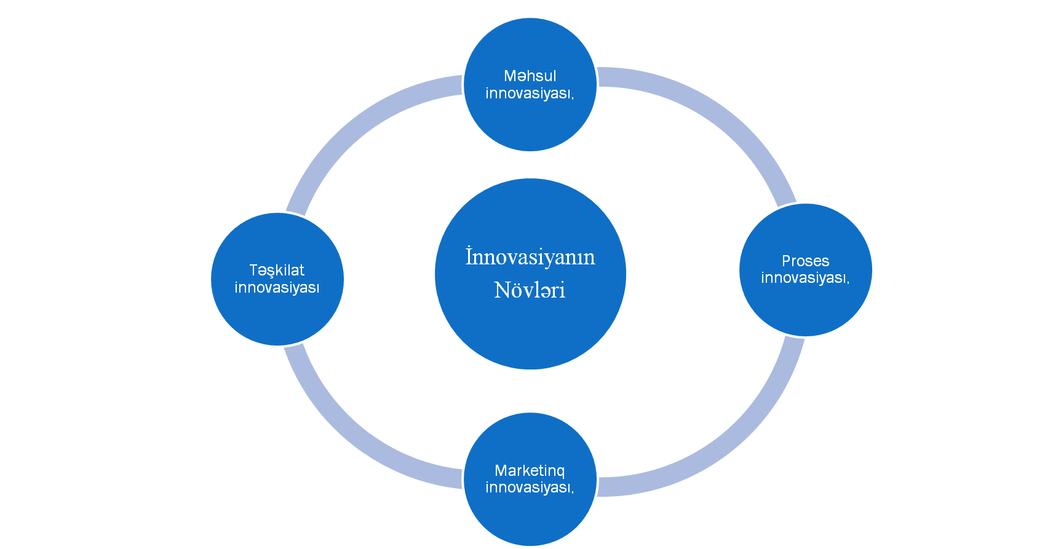
İNNOVASİYANIN NÖVLƏRİ
18

Slide 19
İNNOVASİYANIN NÖVLƏRİ
. 1.Məhsul innovasiyası nədir?
Məhsul innovasiyası mövcud olan xüsusiyyətlərinə və ya istifadəsinə görə yeni
və daha da yaxşılaşdırılmış bir məhsulun bazara çıxarılmasıdır.
2.Proses innovasiyası nədir?
Proses innovasiyası “yeni və ya xeyli yaxşılaşdırılmış istehsal və ya çatdırılma metodu deməkdir. Bu yenilik texnika, avadanlıq və ya proqramda ciddi dəyişikliklər əhatə edir. Proses yeniliklər, vahid istehsal və ya çatdırılma xərclərini azaltmaq, keyfiyyəti yaxşılaşdırmaq və yeni və ya əhəmiyyətli dərəcələrə gətirmək təkmilləşdirilmiş məhsulların istehsalı və ya çatdırılması prosesidir.
19

Slide 20
İNNOVASİYANIN NÖVLƏRİ
3.Marketinq innovasiyası nədir? - Oslo Təlimatlarına (2005) görə Marketinq yeniliyi “məhsul dizaynı və ya qablaşdırma, məhsulun yerləşdirilməsi, məhsulun təşviqi (təşviqi) və ya qiymətlərdə əhəmiyyətli dəyişiklikləri əhatə edən yeni bir marketinq metodudur. Marketinq yenilikləri şirkətin satışını artırmaq üçün müştəri ehtiyaclarına daha uğurla uyğunlaşdırılırmalı,cavab verməli, yeni bazarlar açmalı və ya şirkət məhsulunu bazarda yeni bir şəkildə yerləşdirməlidir.
4.Təşkilat innovasiyası - Oslo Təlimatlarına (2005) görə, “Təşkilati innovasiya bir yenilikdir Təşkilatda və ya xarici əlaqələrdə yeni bir təşkilati metodun tətbiq edilməsidir. Təşkilati yeniliklərin inzibati və əməliyyat xərclərinin azaldılması, iş yerində məmnuniyyətin azaldılması və ya "Avadanlıq xərclərini azaldaraq şirkətin performansını artıracağı proqnozlaşdırıla bilər".
20

Slide 21
Ekosistem
Startap ekosistemi müəyyən bir coğrafi ərazidə startapların böyüməsini dəstəkləyən bir-birinə bağlı icmaların, təşkilatların, resursların və xidmət təminatçılarının sistemidir. Bu, hər bir elementin əlaqəli və bir-birindən asılı olduğu qapalı bir sistemdir. Ekosistem adətən üç komponentə bölünür:
Startap: Bu yüksək inkişaf edən biznes fəaliyyət göstərdiyi sənayeni alt-üst edir. Nümunələrə Uber, Airbnb və Snapchat daxildir.
Aktivləşdiricilər: Bu insanlar və ya təşkilatlar ekosistem oyunçularına öz işlərini görməyə imkan verir. Bunlara akseleratorlar, inkubatorlar, investorlar və universitetlər daxildir.
Ekosistem Tərəfdaşları: Bu təşkilatlar startap ekosistemi ilə əməkdaşlıq edir və onu dəstəkləyir. Bunlara hökumət, korporasiyalar və xidmət təminatçıları daxildir. Ekosistem müxtəlif oyunçulardan ibarətdir, hər birinin startapları dəstəkləməkdə öz rolu var.

Slide 22
Ekosistem
Başlanğıc Ekosisteminin Elementləri: Startap ekosistemi aşağıdakı elementləri tələb edir
Problemlər və İdeyalar
Sahibkarlar
İnsanlar
İnfrastruktur
Xidmətlər
Mentorluq
Şəbəkə

Slide 23
Ekosistem
Problemlər və İdeyalar: Bir startap ekosistemi yeni problemlər və ideyalar olmadan mövcud ola bilməz. Ekosistemdəki müəssisələr bu problemləri həll etmək üçün daim yeniliklər etməli və yeni məhsul və xidmətlər yaratmalıdırlar.
Sahibkarlar: Bunlar ideyaları və onları reallığa çevirmək həvəsi olan insanlardır. Onlar bu ekosistemin can damarıdır. İnvestorlar: Bunlar startapın böyüməsi üçün maliyyə dəstəyi verən insanlardır. Onlar bu bizneslərə sərmayə qoymaqla yüksək risk götürürlər, lakin potensial gəlirə inanırlar.
İnsanlar: Startap insanlarsız mövcud ola bilməz. Ekosistemdəki insanlar startapın böyüməsi üçün lazım olan istedad, bacarıq və resursları təmin etməyi bacarmalıdır. Bunlara startap təsisçiləri, işçilər, investorlar, mentorlar və xidmət təminatçıları daxildir. Kapital: Kapital startapı gücləndirən yanacaqdır. Bu, onlara genişlənməyə, yeni işçilər işə götürməyə və bizneslərini inkişaf etdirməyə imkan verir.

Slide 24
Ekosistem
İnfrastruktur: Startap ekosistemi müəssisələrin fəaliyyət göstərməsi üçün zəruri olan infrastrukturu tələb edir. Bura fiziki infrastruktur (ofis sahəsi, görüş yerləri və s.) və rəqəmsal infrastruktur (şəbəkələr və s.) daxildir.
Xidmətlər: Startap ekosisteminin effektiv işləməsi üçün lazımi xidmətlərə çıxışı olmalıdır. Bu xidmətlərə hüquq, mühasibat, bank və marketinq xidmətləri daxildir. İcma: Bu ekosistem startaplara həvəsli olan və onlara uğur qazanmağa kömək etməyə hazır olan insanların birliyini tələb edir. Buraya digər sahibkarlar, investorlar, mentorlar və xidmət təminatçıları daxildir.
Mentorluq: Startaplar çətindir və mentorlar yeni sahibkarlara yollarını tapmaq üçün rəhbərlik edənlərdir. Onlar çətinliklərin öhdəsindən gəlməkdə və daha yaxşı qərarlar qəbul etməkdə kömək etməklə startaplara əsas rəhbərlik və dəstək verirlər.
Şəbəkə: Bu sistem startaplara düzgün resurslarla əlaqə qurmağa kömək edə biləcək güclü insanlar şəbəkəsi tələb edir. Buraya investorlar, müştərilər və xidmət təminatçıları daxildir.

Slide 25
Nəticə
Başlanğıc ideyası yüksək artım və genişlənmə potensialı olan uğurlu biznesin yaradılmasında əsas amil ola bilər. Bununla belə, uğurlu startap yaratmaq səy, zəhmət və risk etmək istəyi tələb edir. Startapınızı uğurla inkişaf etdirmək üçün siz akseleratorlara, inkubasiya proqramlarına qoşulmalı və startap ekosistemində iştirak etməlisiniz. İnnovativ tendensiyaları izləmək və bazarın genişləndirilməsi üçün yeni imkanları müəyyən etmək vacibdir. Lean StartUp, Business Model Generation və Venture Deals kimi müvafiq ədəbiyyat və metodologiyalardan istifadə də uğurlu startapın inkişafına kömək edə bilər. Ümumiyyətlə, startap dünyanı dəyişdirəcək, iqtisadiyyata və sosial həyata dəyişikliklər gətirəcək yeni məhsul və xidmətlər yaratmaq istəyənlər üçün bir fürsətdir.

Slide 26
Suallar
Startap nədir, Ekosistem startap üçün nə kimi üstünlüklər verir
Startapın növləri, Startapın inkişaf mərhələləri
İnnovasiya nədir ? Innovasiyanın növləri.

Slide 27
Diqqətinizə görə təşəkkürlər

